Slide 1
Разбор заданий ВсОШ муниципального этапа по физике
ВсОШ 2023

Slide 2
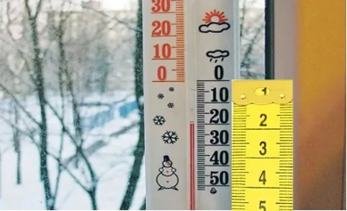
Задания, которые вызвали затруднения
7 класс
Семиклассник Данила из Красноярска решил узнать, на сколько миллиметров сейчас короче столбик такого же как у него термометра, у его товарища из Норильска, где, согласно метеосводке, установилась температура воздуха -37⁰С. Для этого он приложил конец измерительной рулетки к шкале своего термометра. Помогите Даниле сделать нужные расчёты.

Slide 3
Возможное решение задания
Ответ:

Slide 4
Критерии оценивания
Верно определена температура воздуха в Красноярске +2 балла
Верно определена разница температур воздуха в Красноярске и Норильске +2 балла
Верно определена длина шкалы, соответствующая изменению температуры +3 балла
Верно определена длина одного деления шкал термометра +2 балла
Верно определена разность длин столбиков термометров +1 балл

Slide 5
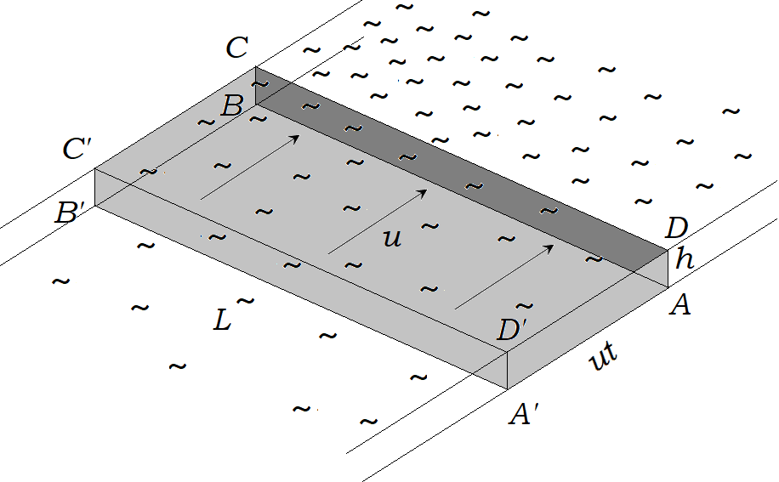
Задания, которые вызвали затруднения
7 класс
Ширина Енисея в Красноярске (у Николаевского моста) L = 785 м, а средняя его глубина h = 14 м. Зная средний объёмный расход (какой объём воды проходит через поперечное сечение реки за единицу времени) q =2848 м³/c, оцените среднюю скорость течения u Енисея под мостом.

Slide 6
Возможное решение задания

Slide 7
Критерии оценивания
Явное указание на форму представления сечения реки (возможно не прямоугольник) +1 балл
Явное указание на постоянство скорости воды во всех точках +1 балл
Обоснование выбора формы воды, которая пересечёт сечение за время t +2 балла
Верно определен объём воды +2 балла
Верно определен объёмный расход через сечение +2 балла
Верно определена скорость течения +2 балла

Slide 8
Задания, которые вызвали затруднения
8 класс
На Назаровском угольном разрезе работают шагающие экскаваторы. В процессе работы они опираются своей нижней плитой на грунт уступа. Когда нужно отодвинуться от уступа назад, по обеим сторонам экскаватора на грунт опускаются два башмака (лыжи). Насос начинает нагнетать масло в гидроцилиндры башмаков, и экскаватор приподнимается над грунтом. Затем он смещается (с помощью других гидроцилиндров) назад, и под своим весом опускается на грунт. Башмаки (лыжи) поднимаются, и, при необходимости цикл повторяется снова.
Какую среднюю полезную мощность Р должен развивать двигатель насосов гидроцилиндров, чтобы экскаватор массой m =1720 т мог перемещаться со скоростью u = 200 м/ч? Считать, что центр масс экскаватора движется вниз под действием только силы тяжести по дуге окружности с центром в шарнире башмака (лыжи).

Slide 9
Возможное решение задания

Slide 10
Возможное решение задания

Slide 11
Критерии оценивания
Явное указание на равенство сдвига по горизонтали и вертикали при шагании. +3 балла
Верно определена работа двигателя на каждом шаге. +3 балла
Получена верная формула для полезной мощности двигателя. +2 балла
Верно проведён расчёт. +2 балла

Slide 12
Задания, которые вызвали затруднения
8 класс
Изложница представляет собой чугунный параллелепипед размерами 30 см х 30 см х 80 см, в котором сделана цилиндрическая полость диаметром D = 20 см и высотой h = 60 см. На КрАЗе полость изложницы полностью заполнили жидким алюминием при температуре t₀ = 700⁰C. Через некоторое время температуры чугуна и алюминия стали примерно одинаковыми и равными θ = 220⁰С. Какое количество тепла Q₀ было передано при этом внешней среде? Плотность жидкого алюминия равна ρ = 2380 кг/м³, средняя удельная теплоёмкость алюминия в данном диапазоне температур равна c= 1100 Дж/(кг·⁰С), удельная теплота плавления алюминия равна λ = 394 кДж/кг, температура плавления алюминия равна T = 660⁰C, удельная теплоёмкость чугуна равна c*= 550 Дж/(кг·⁰С), плотность чугуна ρ* = 7200 кг/м³, температура в литейном цехе t = 50⁰C.

Slide 13
Возможное решение задания

Slide 14
Критерии оценивания
Объём чугуна +1 балл
Масса чугуна +1 балл
Объём алюминия +1 балла
Масса алюминия +1 балл
Количество тепла, выделившееся при остывании алюминия +2 балла
Количество тепла, выделившееся при затвердевании алюминия +1 балл
Количество тепла, которое пошло на нагрев чугуна +2 балла
Количество тепла во внешнюю среду +1 балл

Slide 15
Задания, которые вызвали затруднения
9 класс
С лесозаготовок в Кежемском районе брёвна в плотах и россыпью сплавляют по Ангаре до лесопунктов Кодинска и Лесосибирска. Из-за постоянного нахождении в воде, по мере впитывания влаги, плотность бревна лиственницы может увеличится от ρ₀ = 600 кг/м³ до ρ = 900 кг/м³. На какую глубину Δh погрузится при этом цилиндрическое бревно радиусом R = 12см?

Slide 16
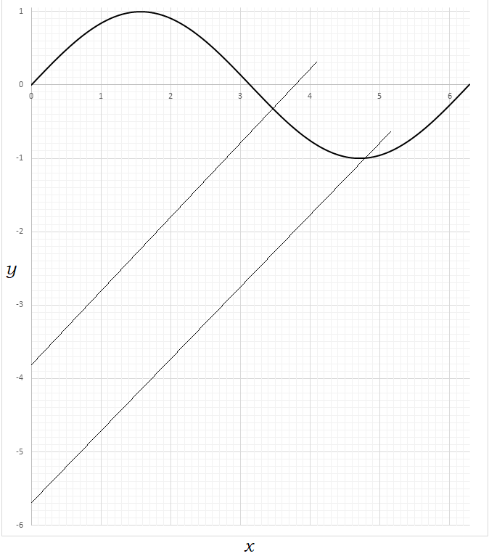
Возможное решение задания

Slide 17
Критерии оценивания
Условие равновесия бревна в воде +1 балл
Отношение площадей равно отношению плотностей +2 балла
Формула для площади «подводной» части сечения +2 балла
Условия равновесия через геометрические параметры сечения +1 балл
Графическое решение уравнений +2 балла
Вычисление глубины погружения +2 балла

Slide 18
Задания, которые вызвали затруднения
9 класс
По Северному шоссе движутся машины со скоростью v₁ = 110 км/ч. Среднее расстояние между ними l₁ = 42 м. Из-за сужения дороги возник затор, в котором машины следуют одна за другой со средней скоростью v₂= 10 км/ч через l₂ = 7 м. С какой скоростью uбудет изменяться длина затора, если автомобиль начинает двигаться равнозамедленно, сразу, как только автомобиль перед ним достигает затора? Считайте машины материальными точками.

Slide 19
Возможное решение задания

Slide 20
Критерии оценивания
Переход в систему отсчёта затора +1 балл
Время достижения автомобилем затора +3 балла
Увеличение длины затора при добавлении нового автомобиля +2 балла
Уменьшение длины затора при добавлении нового автомобиля +1 балла
Расчёт скорости изменения длины затора +2 балла
Вывод о том, что затор будет иметь постоянную длину +1 балл

Slide 21
Задания, которые вызвали затруднения
10 класс
На метеостанции в Туруханске перед началом мощного снегопада были зарегистрированы: температура воздуха t₀ = -13⁰Cи атмосферное давление p₀ = 730 мм.рт.рт. В результате снегопада выпало h = 12мм воды. Считая воздух идеальным двухатомным газом, определите изменение его температуры ΔТ у земной поверхности сразу после снегопада вследствие трения снежинок о воздух. Считать, что за время снегопада давление не изменилось. Изменением температуры снежинок пренебречь. Плотность жидкой воды ρ₀ = 1 г/см³, плотность ртути ρ = 13,6 г/см³.
Указание:
Количество осадков равно толщине слоя воды в цилиндрическом осадкомерном ведре, получившейся из попавшего в него и растаявшего в нём снега.
Молярная теплоёмкость идеального двухатомного газа при постоянном давлении равна C_{p} = 3,5R

Slide 22
Возможное решение задания

Slide 23
Критерии оценивания
Закон сохранения импульса +1 балл
Постоянство скорости центра масс +1 балл
Вычисление модуля скорости центра масс +1 балл
Представление движения палочки как суммы поступательного и вращательного +2 балла
Определение скоростей концов палочки в ИСО центра масс +1 балл
Определение центростремительного ускорения концов палочки +2 балла
Указание на то, что ускорение не меняется при переходе от одной ИСО к другой ИСО +1 балл
Вычисление радиуса кривизны в неподвижной системе отсчёта.
+1 балл

Slide 24
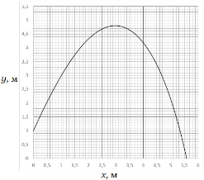
Задания, которые вызвали затруднения
10 класс
Небольшой мячик бросили под углом к горизонту. На рисунке изображена траектория мячика (Ox – горизонтальная ось, Oy – вертикальная ось). Определите скорость мячика в верхней точке.

Slide 25
Возможное решение задания

Slide 26
Критерии оценивания
Сила сопротивления воздуха направлена горизонтально +1 балл
Центростремительное ускорение равно ускорению свободного падения. +2 балла
Вычисление радиуса кривизны вблизи вершины с точностью не хуже 10% (вычисление может быть выполнено любым адекватным способом, в.т.ч. аналитически) +5 баллов
Вычисление скорости мячика +2 балла

Slide 27
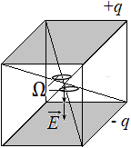
Задания, которые вызвали затруднения
11 класс
По двум противоположным граням диэлектрического кубика равномерно распределили заряды qи – qсоответственно. Определите напряжённость электрического поля Е в центре симметрии кубика. Длина ребра кубика равна a. Диэлектрическая проницаемость кубика ε ≈ 1.

Slide 28
Возможное решение задания

Slide 29
Критерии оценивания
Использование теоремы о телесном угле +2 балла
Расчёт телесного угла грани из центра куба. +3 балла
Принцип суперпозиции полей. +2 балла
Расчёт напряжённости +3 балла

Slide 30
Задания, которые вызвали затруднения
11 класс

Slide 31
Возможное решение задания
Работа тела, совершающего круговой процесс (цикл) равна площади фигуры, ограниченной графиком зависимости p(V). Причём не натуральной (измеренной по картинке) площади, а площади с учётом масштаба осей.
В нашей задаче одно деление оси абсцисс составляет V₀, а одно деление оси ординат составляетp₀. Поэтому следует, вычислив площадь в квадратных делениях, умножить её затем на p₀V₀.
Фигура, ограниченная циклом, состоит из двух круговых сегментов. Площадь одного сегмента можно вычислить как разность площадей четверти круга и равнобедренного прямоугольного треугольника, составленного из радиусов

Slide 35
Критерии оценивания
Утверждение о том, что работа за цикл равна площади в масштабе +1 балл
Расчёт площади, ограниченной циклом +3 балла
Теорема Карно +1 балл
Расчёт максимальной температуры +1 балл
Доказательство (любое), что точка с минимальной температурой лежит на биссектрисе координатного угла. +2 балла
Расчёт минимальной температуры +1 балл
Расчёт КПД +1 балл

